Slide 1



100
Project
מגמה: הנדסת תוכנה
התמחות: תכנון ותכנות מערכות
החלופה: Cyber

Slide 2
100
Project
Top-down and Bottom-up Project Management
במודל מעלה-מטה מנוסחת תחילה סקירת מערכת בקווים כלליים בלי להיכנס לפרטים של שום חלק ממנה. לאחר מכן מנוסח כל חלק של המערכת לפרטיו, ואז כל פרט חדש עשוי להיות מנוסח שוב תוך שמגדירים אותו לפרטים נוספים עד שכל המפרט מפורט דיו כדי לתקף את המודל. מודל מעלה-מטה מעוצב לעתים קרובות תוך הסתייעות ב"קופסאות שחורות" שמקלות את מימוש סקירת המערכת, אך באופן שאין בו די להבנת המנגנון שביסוד המערכת.
במודל מטה-מעלה מוגדרים תחילה החלקים הפרטיים של המערכת לפרטיהם, ואז מצורפים החלקים יחדיו לרכיבים גדולים יותר, שבתורם מצורפים גם הם עד להשגתה של המערכת השלמה. אסטרטגיות שמבוססות על זרימת מידע מטה-מעלה עשויות להראות כחיוניות ומספקות עקב היותן מבוססות על ידיעת כל הגורמים שעשויים להשפיע על חלקיה היסודיים של המערכת.

Slide 3
100
Project
Top-down and Bottom-up Project Management
מלמעלה למטה גישה פופולרית מאוד בניהול פרויקטים.
הדרך הטובה ביותר היא למצוא איזון בין שתי הגישות הפוכות ולקחת את שיטות העבודה הטובות ביותר משניהם.

Slide 4
100
Project
Top-down and Bottom-up Project Management
מה אני רוצה לעשות ?!
לכתוב או לחכור ?!
לכתוב באיזו שפת תכנות ?!
יש ממשק או לא !?
אם יש ממשק - מה הוא !?
יש לי מקורות מידע !?
מי יכול לעזור לי?
לא יודעה איך להתחיל.
תתחיל ממה שיודעה !!!
אל תתחיל כל פעם מהתחלה – לנשות לשפר את הקוד !!!

Slide 5
100
Project
Copyright symbol סמל זכויות יוצרים
©

Slide 6
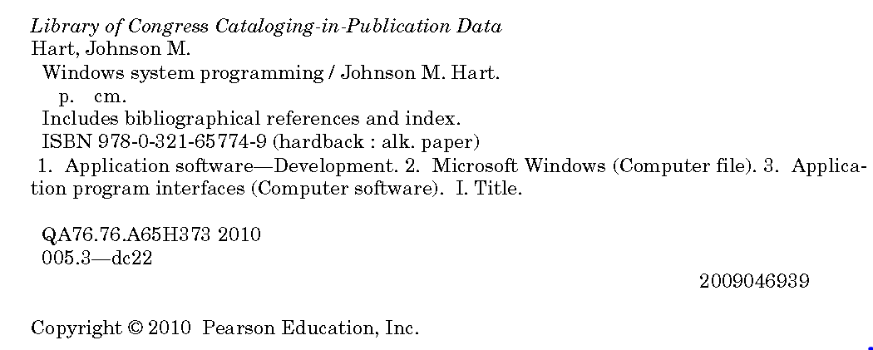
100
Project

Slide 7
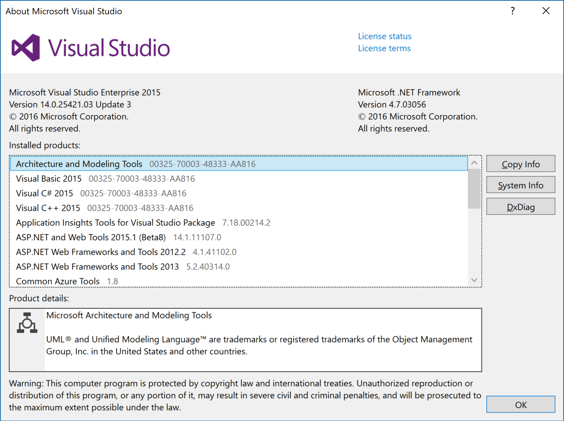
100
Project

Slide 8
100
Project
אני רוצה לכתוב ספר! מה הוא ספר טוב!?
צריך לדעת שפה (עברית, אנגלית)
אולי צריך ללמוד היסטוריה
על משפחה אחד או מספר משפחות
על דור אחד או כמה דרמה או קומדיה
מספר מילים? משפתים, דפים?
?

